Slide 1

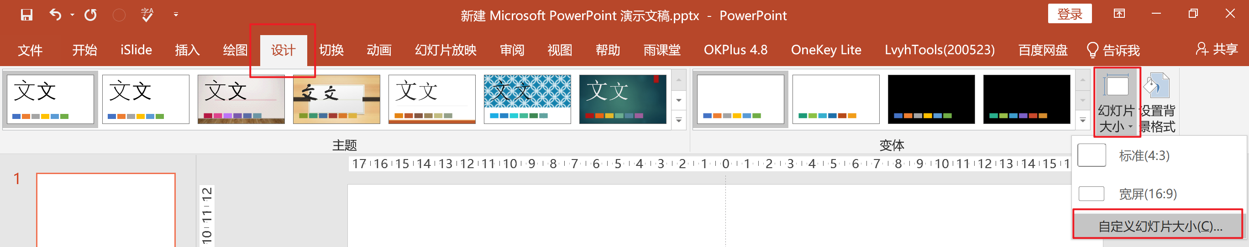
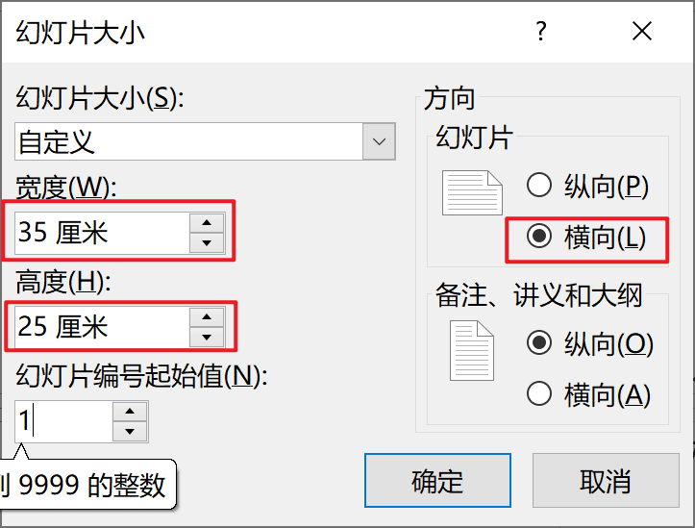
PPT页面的设置
PPT幻灯片大小调整为
35*25cm
(该大小对于图形的单行双拼和单行三拼都能很方便的兼容)

Slide 2
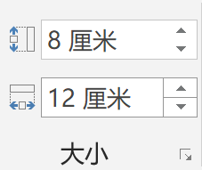
单行双列模板
Arial，25
(a)
(b)
(c)
(d)

Slide 3
单行三列模板
(a)
(b)
(c)
(d)
(e)
(f)

Slide 4
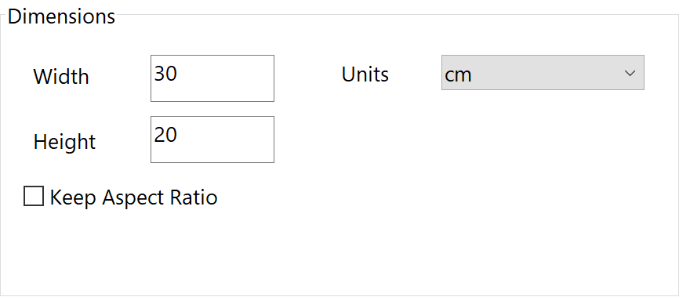
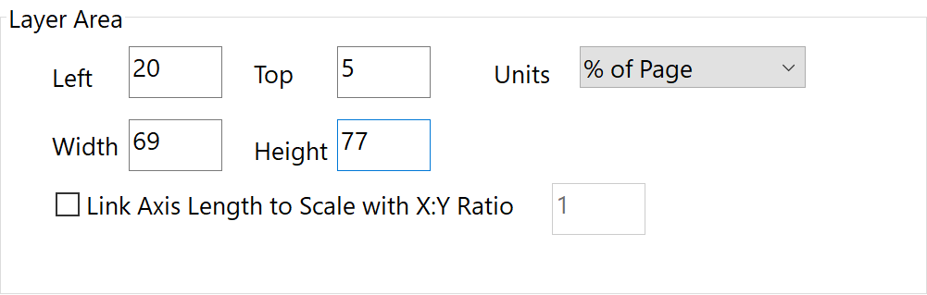
Origin画布与轴框设置

Slide 5
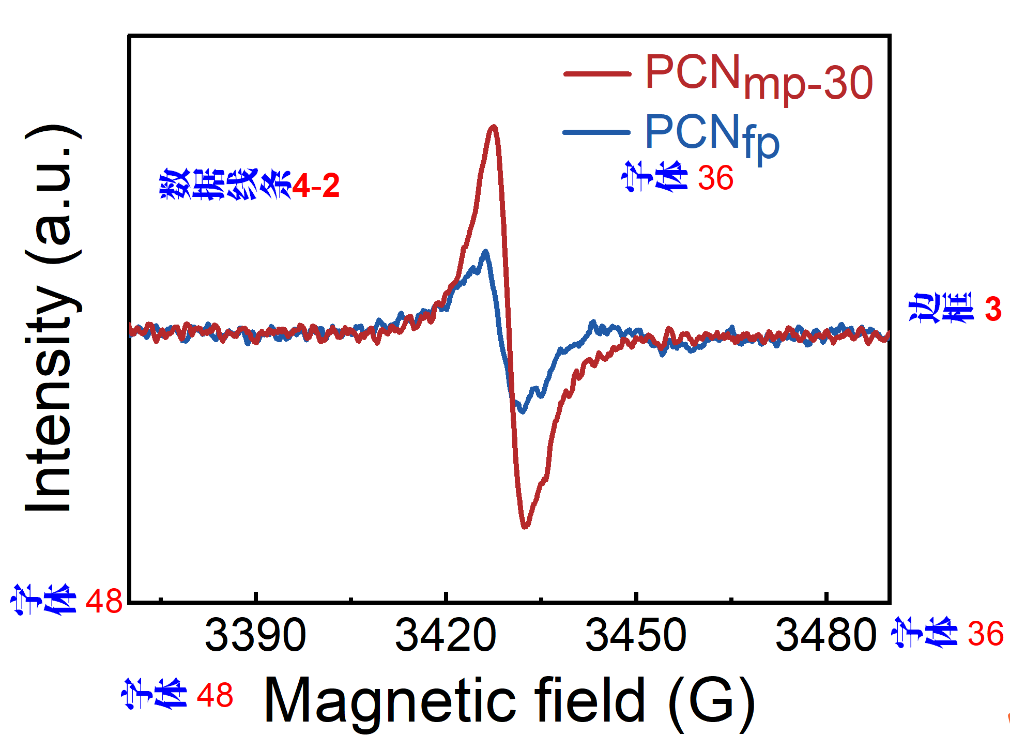
Origin画布与轴框设置

Slide 6
常用的两种颜色
RGB: 32 90 167
默认纯色容易审美疲劳
1
RGB: 182 41 43
2

